Slide 1
Hyperledger Fabric
발표자: 이정운, 김상민

Slide 2
목차
블록체인 이란?
블록체인 특징
블록체인 종류
하이퍼레저 패브릭
하이퍼레저 패브릭 네트워크 구조

Slide 3
블록체인 이란?
IBM 블록체인 정의
비지니스 네트워크에서 트랜잭션을 기록하고 자산을 추적하는 프로세스를 용이하게 변경 불가능한 공유 원장이다.

Slide 4
블록체인 이란?
데이터를 트랜잭션이라는 단위로 규격화 후 서명
블록에 담아 누구나 바꾸지 못하도록 해시값으로 지문생성
일관성 있게 순서대로 나열 후 모두에게 나눔
이때 데이터를 처리할 때 중앙서버에서만 하는 것이 아니라, 데이터를 나눠가지는 모든 노드, 혹은 선출된 노드들에 의해 검증하고 합의하여 의사결정을 한다.
- 노드란 블록체인 네트워크를 구성하는 서버를 뜻한다.

Slide 5
블록체인 특징
탈 중앙화 (분장원장기술)
기존의 네트워크 구조에서는 모든 정보가 중앙에 있는 서버로 집중되기 때문에 중앙을 차지한 사람이 의사결정권한을 가지는 구조였다. 하지만 블록체인은 중앙이 없는 P2P 방식으로 운영되기 때문에, 권위를 가진 중앙이 존재하지 않는다. 네트워크 모든 혹은 선별된 노드간 합의를 통해 의사결정을 합니다.
변조 불가한 데이터 (합의 알고리즘)
데이터는 블록에 담기고 블록끼리 체인에 연결된다. 체인에 연결되어 있는 블록들은 항상 이전 블록과 특정한 관계를 맺고 있고 자식 블록은 부모 블록의 정보를 가지고 있다. 부모 혹은 이전의 블록에서 정보가 바뀌거나 바뀌려는 시도가 있다면, 그 블록에 부속된 모든 자식 블록들의 정보 역시 변경된다.
따라서 블록체인에서는 상위의 블록 정보를 변경시킬 수 없고, 기존의 체인에 새로운 정보를 담는 블록을 추가하는 것만 가능하다. 즉, 체인에 등록된 정보는 되돌릴 수 없고 오직 덧붙이기만 가능하다.
블록에 데이터를 넣으려면 네트워크에 참여한 모든 사람들의 과반수 이상의 동의를 필요로 하는 합의 알고리즘이 사용된다.
스마트 계약 (스마트 컨트랙트)
서면으로 이루어지던 계약을 코드로 구현하고, 계약 조건이 충족되었을 때 해당 계약이 되도록 하는 개념이다. 한쪽에서 라도 거래 조건을 만족시키지 않는다면, 거래는 이행되지 않는다.

Slide 6
블록체인 종류
퍼블릭 블록체인
누구나 접근하여 읽기, 쓰기가 가능하며 네트워크에 참여할 수 있다.
퍼블릭 블록체인은 분산되어 있고(distributed) 탈중앙화되어(decentralized) 있다.
트랜잭션은 블록으로 기록되고 서로 연결되어 체인을 형성한다. 각각의 새로운 블록은 블록체인에 기록되기 전에 네트워크에 연결된 모든 컴퓨터(노드라고 한다)에 의해 시간이 기록되며 및 유효성 검사를 받아야 한다.
모든 트랜잭션은 퍼블릭이며 모든 노드는 동등하다. 이는 퍼블릭 블록체인이 불변(imutable)임을 의미한다. 즉, 일단 확인되면(verified) 데이터를 변경할 수 없다. 암호 화폐에 사용되는 가장 잘 알려진 퍼블릭 블록체인이다.
종류 : 비트코인, 이더리움

Slide 7
블록체인 종류
프라이빗 블록체인
네트워크 참가자는 블록체인을 읽고 쓰거나 감사(audit)할 수 있는 권한이 필요하다.
다양한 수준의 접근통제가 있을 수 있으며, 정보를 암호화하여 영업 비밀을 보호할 수 있다.
프라이빗 블록체인을 통해 조직은 데이터를 공개하지 않고도 분산 원장 기술을 적용할 수 있다. 이는 블록체인을 상징하는 '탈 중앙화(decentralization)'가 없다는 것을 의미하기도 한다.
일부는 프라이빗 블록체인이 블록체인이 아니라, 분산 원장 기술을 사용한 중앙 집중식 데이터베이스라 한다.
프라이빗 블록체인은 트랜잭션을 검증하는 데 많은 시간과 에너지가 필요한 퍼블릭 블록체인보다 더 빠르고 효과적이며, 비용 관점에서도 효율적이다.
종류 : 하이퍼레저 패브릭, 루프체인

Slide 8
하이퍼레저 패브릭이란?
하이퍼레저 패브릭
모듈러 아키텍쳐를 이용한 블록체인 어플리케이션/솔루션 개발을 가능하도록 해주는 프레임워크이다.
모듈러 아키텍쳐는 컨센서스 알고리즘, 멤버십 서비스 등 필요에 따라 모듈을 교체 가능하다.

Slide 9
하이퍼레저 패브릭 특징
신원 관리
MSP (Membership Service Provider)를 통해 허가된 참여자만 접근을 허용하고, 접근 권한을 제어할 수 있다.
2. 기밀 유지
패브릭 네트워크에서는 각 원장이 '채널'이라는 이름으로 나뉘어져 있으며, 각 채널에 접속할 수 있는 사용자를 제한할 수 있습니다. 채널의 접속이 제한된 사용자는 그 채널의 데이터를 조회할 수 없기 때문에 기밀을 유지할 수 있습니다.
3. 효율적인 처리
비교적 신뢰할 수 있는, 미리 허가된 사용자만 참여할 수 있는 특징으로 인해 패브릭 네트워크에는 악의적인 노드가 거의 없다고 가정할 수 있습니다. 따라서 블록의 합의에도 많은 노력이 필요하지 않습니다.
트랜잭션의 실행과 트랜잭션 순서 합의가 서로 분리되어 있어 트랜잭션의 실행을 병렬적으로 처리할 수 있습니다.
트랜잭션이 발생하지 않으면 블록이 생성되지 않기 때문에 쓸데없는 데이터가 늘어나지 않습니다.

Slide 10
하이퍼레저 패브릭 특징
체인코드
이더리움에 스마트 컨트랙트(smart contract)가 있듯이 하이퍼레저 패브릭에는 체인코드(chain code)가 있습니다. 체인코드를 이용해 다양한 업무처리(트랜잭션) 가능하다.
체인코드는 보통 네트워크 멤버들이 동의한 비즈니스 로직을 처리한다.
권한만 있으면 하나의 체인코드가 다른 채널의 체인코드도 호출(조회만 허용)할 수 있다.
체인코드는 Go, Node.js, Java로 작성할 수 있으며, 체인코드는 원하는 노드에만 설치할 수도 있다.

Slide 11
하이퍼레저 패브릭 네트워크 구조
조직 (Organization)
조직(organization)은 패브릭 네트워크에 참여하는 하나의 사용자그룹 단위이다. 조직별로 노드를 운영하며, 하나의 조직에는 여러 명의 사용자를 가질 수 있다.
보통 이해 관계가 맞는 여러 회사들이 연합체(consortium)를 구성하여 패브릭 네트워크를 운영하는데, 이 때 각 회사들이 하나의 패브릭 조직(organization)으로 참여하게 된다.
피어 (Peer)
피어는 원장과 체인코드를 관리하며 패브릭 네트워크를 구성하는 노드이다. 오더러가 만든 블록을 검증하고 그 블록을 바탕으로 원장을 저장하고 유지한다. 또한 클라이언트의 요청에 의해 발생하는 체인코드의 실행을 담당하며 체인코드 실행 결과를 트랜잭션으로 만들어 오더러에게 전달합니다. 보통 각 조직별로 일정 개수의 피어 노드를 구성하여 네트워크에 참여합니다.

Slide 12
하이퍼레저 패브릭 네트워크 구조
오더러 (Orderer, Ordering service)
피어가 적절하다고 판단한 트랜잭션들을 모아 정렬한 후 실제로 블록을 생성하는 노드이다.
오더러는 패브릭 네트워크에서 블록 내의 트랜잭션 순서를 결정하는 역할을 담당한다.
한 조직이 전담해서 오더링 서비스 노드를 구성하거나, 여러 조직이 나눠서 오더링 서비스를 구성하는 등 여러가지 방식으로 오더러 노드를 구성할 수 있습니다. 현재 공식적으로 지원되는 합의 방식은 raft 방식이며 기존의 kafka 방식은 하이퍼레저 패브릭 2.0 부터 지원이 종료되었다.
CA
패브릭은 허가된 사용자만이 참여할 수 있는 허가형 블록체인이다. 패브릭에서 사용자의 권한 및 인증을 위해 MSP(Membership Service Provider)라는 인증 관리 시스템을 사용하는데, 여기에는 네트워크 내 노드의 역할과 권한 등이 정의되어 있다.

Slide 13
하이퍼레저 패브릭 네트워크 구조
채널 (Channel)
채널은 하나의 원장을 나타내는 논리적 개념입니다. 하나의 패브릭 네트워크 안에 여러 개의 채널을 만들 수 있으며 각 채널별로 별도의 접근 권한을 설정할 수 있습니다. 따라서 중요한 정보를 별도의 채널을 구성하여 저장하고 그 채널의 접근 권한을 제어하면, 패브릭 네트워크 사용자라고 하더라도 쉽게 접근할 수 없도록 제한할 수 있습니다.
각 피어는 자신이 저장하고 유지할 채널을 선택하여 서비스 할 수 있으며, 여러 개의 채널을 하나의 피어 노드에서 서비스 할 수도 있습니다. 같은 채널을 서비스하는 피어 노드들은 결국 모두 동일한 원장을 가지게 된다.

Slide 14
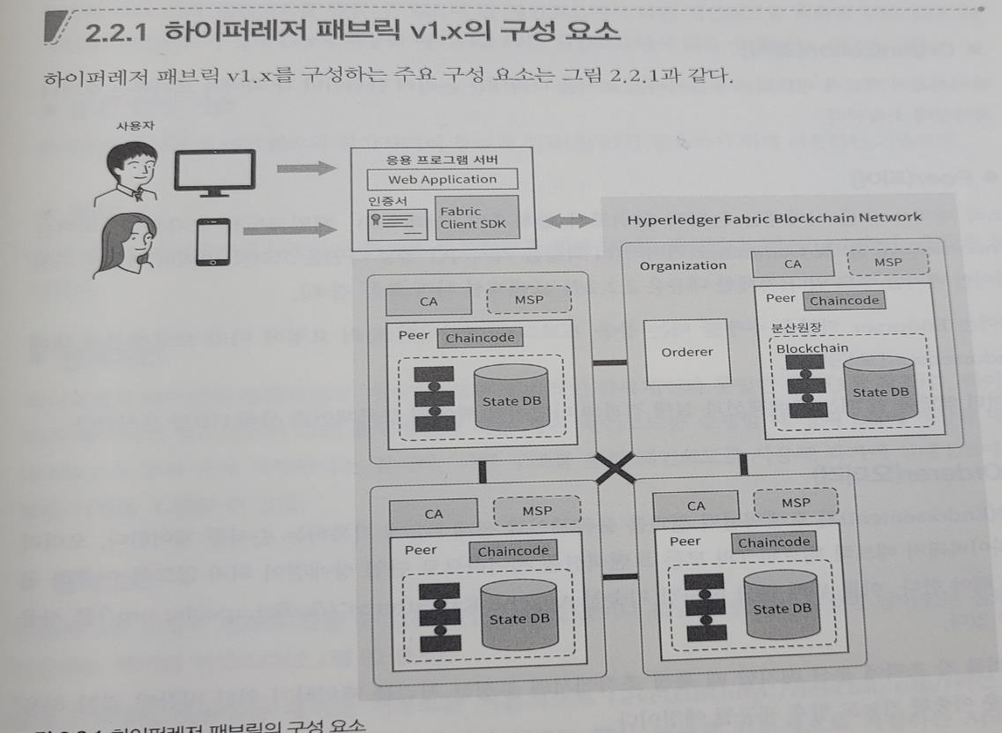
하이퍼레저 패브릭 네트워크 구조

Slide 15
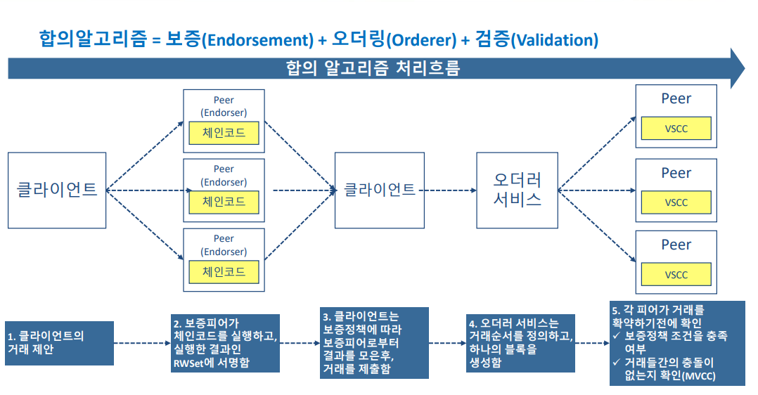
하이퍼레저 패브릭 네트워크 구조

Slide 16
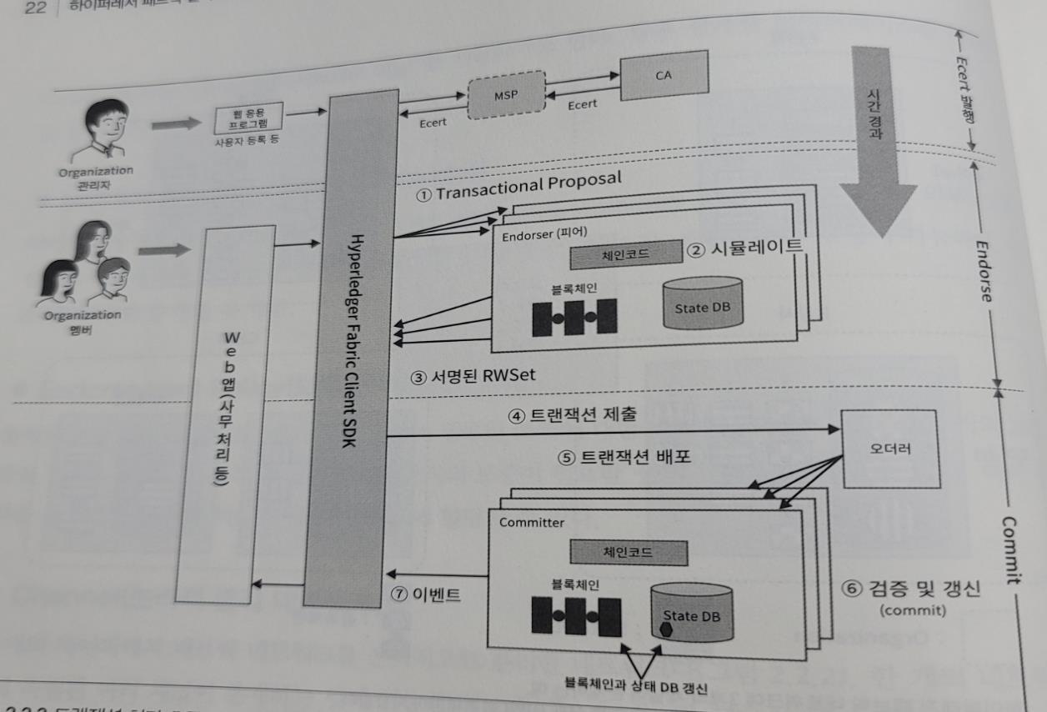
하이퍼레저 패브릭 네트워크 구조

Slide 17

감사합니다

